Slide 1

第八章 表單輸出入介面設計
注意：本投影片僅供上課使用，非經同意，請勿散播或轉載。

Slide 2
8.1 Form 常用的屬性
表單是視窗應用程式中最重要容器，可容納各種控制項。
表單和控制項有些屬性是私有，有些是共有。
每個屬性都有預設值，可在程式設計或執行階段變更
預設值。
VB 2008 提供兩種方式更改屬性
① 屬性視窗點選 分類圖示
② 屬性視窗點選 按字母順序圖示。

Slide 3
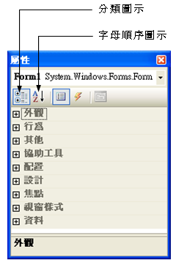

Slide 4
1. Text屬性
  設定標題欄上面的文字。
  程式中以 Me 代替目前作用表單。
  將目前作用表單標題欄設為 ”我的表單”，寫法：
Me.Text = "我的表單"
2. ForeColor/BackColor屬性
  ForeColor、BackColor 屬性分別用來設定表單
  的前景色和背景色。
  因 VB 2008 建立的控制項具繼承特性。
  將目前作用表單前景色設成淺藍色，寫法：
Me.ForeColor = Color.Aqua

Slide 5
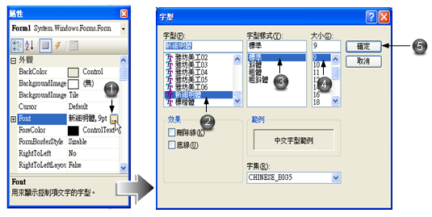
3. Font屬性
  設定表單的字型
  和 ForeColor 屬性一樣設定會影響以後新建
  控制項字型。

Slide 6
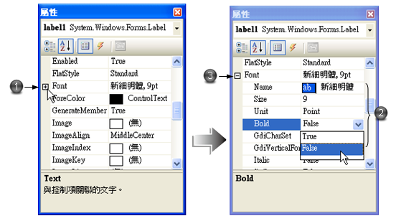
另種方式是點選 Font 屬性名稱前的 展開鈕，
將 Font 的子屬性展開直接設定，設定完畢再按
縮回鈕還原。

Slide 7

New Font () 建構函式的第三個參數用來設定字型的樣式，可設為：
 FontStyle.Bold：粗體
 FontStyle.Italic：斜體
● FontStyle.Strikeout：刪除線
❍ FontStyle.Underline：底線

Slide 8
  BackgroundImage 用來設定表單的背景圖片。
  BackgroundImage屬性預設空白。
  配合 BackgroundImageLayout 屬性用來配置背景圖。
  BackgroundImageLayout 屬性預設值為Tile，表若
  背景圖比表單小時，以貼磁磚方式佈滿整個表單。
  若載入背景圖比表單大，希望能以目前表單大小
  顯示整張背景圖，設為 Stretch。
  設定圖檔
可用「匯入資源檔」及「指定路徑」兩種方式。

Slide 9
4. BackgroundImage/BackgroundImageLayout 屬性
BackgroundImage 用來設定表單的背景圖片。
BackgroundImage屬性預設空白。
配合 BackgroundImageLayout 屬性用來配置背景圖。
BackgroundImageLayout 屬性預設值為Tile，表背景圖
比表單小時，以貼磁磚方式佈滿整個表單。
若載入背景圖比表單大，希望能以目前表單大小
顯示整張背景圖，設為 Stretch。
設定圖檔方式：
① 匯入資源檔
② 指定路徑

Slide 10
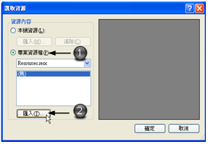

Slide 11
在程式中由 “C:\vb2008\chap08” 資料夾載入”pic2.bmp”，
且表單的背景色設成貼磁磚。寫法
Me.BackgroundImage = New Bitmap("C:\vb2008\chap08\pic2.bmp")
Me.BackgroundImageLayout = ImageLayout.Tile

Slide 12
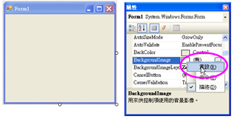
清除圖檔

Slide 13
5. FormBorderStyle屬性 (預設值：Sizable)
  用來設定表單視窗的邊框樣式，屬性值有：
  ① None：無邊框、大小固定、無標題欄。
  ② FixedSingle：單線邊框、大小固定、有標題欄。
  ③ Fixed3D：立體邊框、大小固定、有標題欄。
  ④ FixedDialog：單線邊框、無法調整大小、標題欄
  只有關閉鈕。
  ⑤ Sizable：立體邊框、可調整大小、有標題欄
  (預設值)。
  ⑥ FixedToolWindow：單線邊框大小固定、標題欄
  只有結束鈕。
  ⑦ SizableToolWindow：單線邊框、可調大小、
  標題欄只有結束鈕。

Slide 14
6. Enabled屬性 (預設值：True)
設定表單中的控制項是否有作用。
True：有作用 ；False：無作用。
7. StartPosition 屬性 (預設值：WindowDefaultLocation)
設定表單開啟時顯示的位置，其值有：
① Manual（手動）。
② CenterScreen：置於螢幕中央。
③ WindowDefaultLocation：預設位置。
④ WindowDefaultBounds：系統預設位置和大小。
⑤ CenterParent：父視窗中央

Slide 15
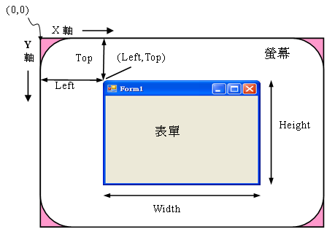

Slide 16
8. Location、Top、Left 屬性
Location屬性
  - StartPosition 屬性設為 Manual 時，才能透過 Location 屬性變更表單位置。
  - Location 屬性有兩個子屬性 X 和 Y，分別代表
  X-座標 和 Y-座標。
  - 在設計階段可輸入(100,50) 直接更改表單位置，也可按 Location 前的展開鈕，直接更改 X 和
  Y 值。

Slide 17
2. Top 屬性
- 指表單上緣到螢幕上邊界的距離，單位為像素 pixel
- 即表單左上角的Y座標。
3. Left屬性
- 是指表單左邊界到螢幕左邊界的距離
- 即表單左上角的X座標。
- 兩者合起來 (Left,Top) 代表表單左上角座標。
程式中設定表單位置有兩種方式：
Me.Location = New Point(x,y) ‘ Me代表目前作用的表單
或
Me.Left = x : Me.Top = y

Slide 18
9. Size、Width、Height 屬性
① Size 屬性：
- 設定表單的大小。
- 包含寬度（Width）和高度（Height）兩個子屬性。
② 在程式執行階段設定表單大小的語法如下：
Me.Size = New Size(width,height)
或
Me.Width = width : Me.Height = height

Slide 19
10. WindowState 屬性 (預設值：Normal)
用來設定表單視窗開啟時的顯示狀態，其值有：
① Normal：一般 (預設值)
② Minimized：視窗最小化
③ Maximized：視窗最大化
寫法：
Me.WindowState = FormWindowState.Maximized ‘ 最大化
Me.WindowState = FormWindowState.Minimized ‘ 最小化
Me.WindowState = FormWindowState.Normal ‘ 正常

Slide 20
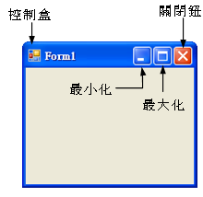
11. ControlBox、MaximizeBox、MinimizeBox 屬性控制盒
最小化最大化關閉鈕
① 分別設定表單的標題欄是否顯示：
控制盒（ControlBox屬性）、
最大化鈕（MaximizeBox屬性）
最小化鈕（MinimizeBox屬性）
若設為 True 表示顯示，
若設為 False 表不顯示。
② 程式中設定表單的標題欄
左上角不顯示控制盒
寫法：
Me.ControlBox = False

Slide 21
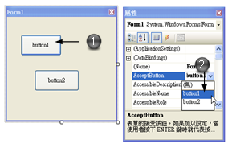
12. AcceptButton 屬性
當表單中有按鈕控制項時，可設定按<Enter> 鍵相當
按下哪個按鈕控制項。
如表單中有 Button1 和 Button2 兩個按鈕控制項，
欲將 AcceptButton 屬性設成 Button1時，執行時
按<Enter>鍵相當於按 Button1 按鈕。
寫法：
Me.AcceptButton = Button1

Slide 22
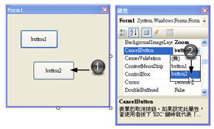
13. CancelButton屬性
當表單中有按鈕控制項時，設定按 <Esc> 鍵相當於
按哪個按鈕控制項。
如表單有 Button1 和 Button2 兩個按鈕控制項，
欲將 CancelButton 屬性設成 Button2 時，
執行時按 <Esc> 鍵相當於按 Button2 按鈕。
寫法：
Me.CancelButton = Button2

Slide 23
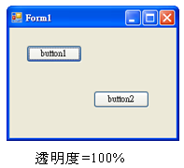
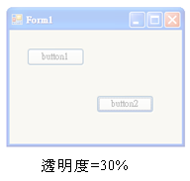
14. Opacity屬性（預設值：100%）
設定表單的透明度
值由0%（完全透明）~ 100%（完全不透明）。

Slide 24
15. ShowInTaskbar 屬性（預設值：True）
用來設定表單是否顯示在工作列中
True 表當表單最小化時會置於工作列的上面
False表最小化時不出現在工作列上面隱藏起來，
可按 + 鍵切換重新顯示出來。
16. TopMost 屬性（預設值：False）
用來設定表單是否永遠出現在所有視窗最上層。
若設為 False 表不必置於所有視窗的最上層
若設為 True 表永遠保持置於所有視窗的最上層。

Slide 25
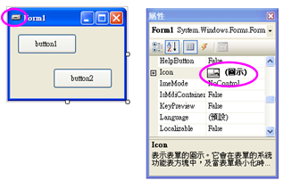
17. Icon屬性
用來更改標題欄左邊的小圖示。

Slide 26
8.2 Form常用的事件
事件是可用程式碼來回應要處理的動作。
將為回應事件時要執行的程式碼稱為「事件處理程序」。
VB 2008 每個表單和控制項都提供許多定義好事件
處理程序
事件處理程序內預設空的程式碼，需要時再依需求
撰寫相關的程式碼。
程式執行中，若觸發該事件，會將此事件處理程序內
的程式碼執行一次。

Slide 27
Button 按鈕控制項的預設事件為 Click。
在 Button1 按鈕控制項快按滑鼠左鍵兩下時
系統自動增加 Button1_Click事件處理程序。
此時在 Button1_Click事件處理程序內撰寫該按鈕
Click事件所要處理的程式碼。
Private Sub Button1_Click(ByVal sender As System.Object, ByVal e As _
System.EventArgs) Handles Button1.Click
⇦ 事件處理程序程式碼寫在此處
End Sub

Slide 28
表單常用事件
1. Load事件
2. Activated事件
3. Click事件
4. DoubleClick 事件
5. KeyPress 事件

Slide 29
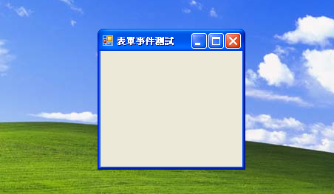
【範例演練】
試寫一個測試本節介紹的表單五個常用事件。當表單載入時，將表單置於螢幕的正中央，並在標題欄顯示 ”表單事件測試” 。當在表單上按一下，表單的寬度增長10 Pixels，高度減少10 Pixels。若在表單上快按兩下會使得整個表單往右移20 Pixels。在桌面按一下，表單變成無作用，再按表單一下，表單又變成作用表單，此時表單又重新置於螢幕正中央且表單大小恢復成開始執行時的大小。當在鍵盤上按任一鍵結束程式執行
(範例：form1.sln)

Slide 30
‘ FileName : form1.sln
01 Public Class Form1
02 Dim form_left, form_top, form_width, form_height As Integer
03
04 Private Sub Form1_Load(ByVal sender As System.Object, ByVal e As System. _
EventArgs) Handles MyBase.Load
05 form_left = Me.Left
06 form_top = Me.Top
07 form_width = Me.Width
08 form_height = Me.Height
09 Me.Text = "表單事件測試"
10 End Sub
11
12 Private Sub Form1_Click(ByVal sender As Object, ByVal e As System.EventArgs) _
Handles Me.Click
13 Me.Width += 10
14 Me.Height -= 10
15 End Sub
16
17 Private Sub Form1_DoubleClick(ByVal sender As Object, ByVal e As System. _
EventArgs) Handles Me.DoubleClick
18 Me.Left += 20
19 End Sub

Slide 31
21 Private Sub Form1_Activated(ByVal sender As Object, ByVal e As System. _
EventArgs) Handles Me.Activated
22 Me.Location = New Point(form_left, form_top)
23 Me.Size = New Size(form_width, form_height)
24 End Sub
25
26 Private Sub Form1_KeyPress(ByVal sender As Object, ByVal e As System. _
Windows.Forms.KeyPressEventArgs) Handles Me.KeyPress
27 End
28 End Sub
29 End Class

Slide 32
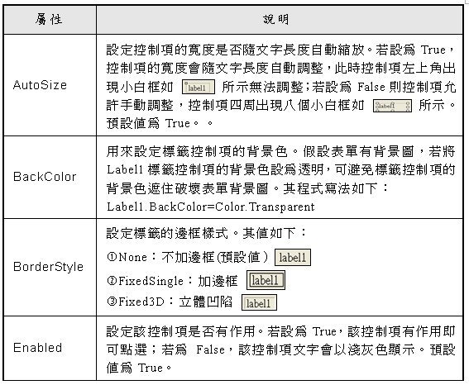
8.3 Label 和 LinkLabel 標籤控制項
8.3.1 Label 標籤控制項

Slide 33
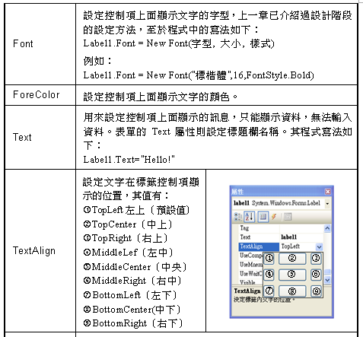

Slide 34
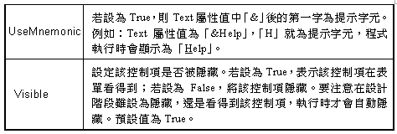

Slide 35
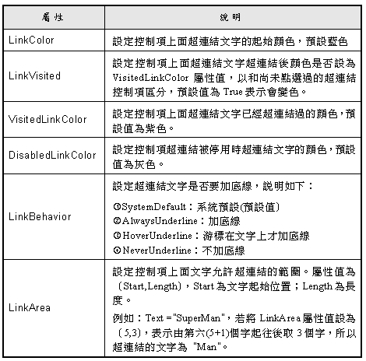
8.3.2 LinkLabel 連結標籤控制項

Slide 36
二. LinkLabel 常用事件
1. 超連到網站上
Process.Start("網址URL")
[簡例] 超連結到 ”Google” 網站
Process.Start("http://www.google.com.tw")
2. 超連到指定的資料檔或執行檔
Process.Start("路徑\檔名")
[簡例] 超連結到 C槽test資料夾的readme.doc檔案
Process.Start("c:\test\readme.doc")
3. 超連結到電子信箱
Process.Start("mailto:電子信箱")
[簡例] 超連結到電子信箱
Process.Start("mailto:tom@hinet.net")

Slide 37
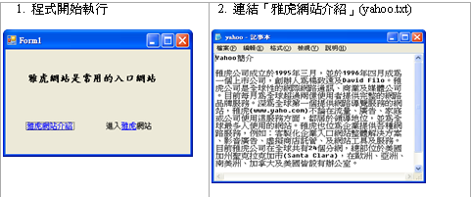
【範例演練】
超連結練習。表單載入時出現下圖進入雅虎網站相關提示訊息。當按下「雅虎網站簡介」超連結文字時，會開啟專案bin/Debug資料夾下的Yahoo.txt檔案。若點選「雅虎網站」中「雅虎」超連結文字時，會連結到雅虎網站(tw.yahoo.com)。
(檔名：link1.sln)

Slide 38
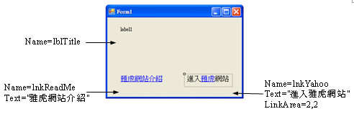
建立輸出入介面

Slide 39
‘ FileName : link1.sln
01 Public Class Form1
03 Private Sub Form1_Load(ByVal sender As System.Object, ByVal e As System. __
EventArgs) Handles MyBase.Load
04 lblTitle.Text = "雅虎網站是常用的入口網站"
05 lblTitle.Font = New Font("標楷體", 12, FontStyle.Bold)
06 End Sub
08 Private Sub lnkReadMe_LinkClicked(ByVal sender As System.Object, ByVal e _
As System.Windows.Forms.LinkLabelLinkClickedEventArgs) Handles _
lnkReadMe.LinkClicked
09 Process.Start("yahoo.txt")
10 End Sub
12 Private Sub lnkYahoo_LinkClicked(ByVal sender As System.Object, ByVal e As _
System.Windows.Forms.LinkLabelLinkClickedEventArgs) Handles lnkYahoo. _
LinkClicked
13 Process.Start("http://tw.yahoo.com")
14 End Sub
15 End Class

Slide 40
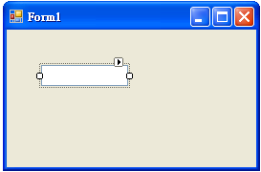
8.4 TextBox 文字方塊控制項
文字方塊控制項 是用來輸入資料，也可以用來顯示資料
當在表單建立文字方塊，左右兩邊如下圖出現小白框
用來調整控制項的左右寬度。

Slide 41
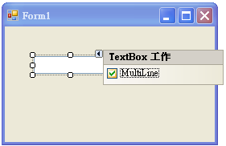
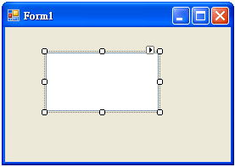
智慧標籤 (Smart Tag)
在文字方塊的右上角會出現 智慧標籤，供你
直接選取文字方塊的常用屬性，而不必再到屬
性視窗中點選。

Slide 42
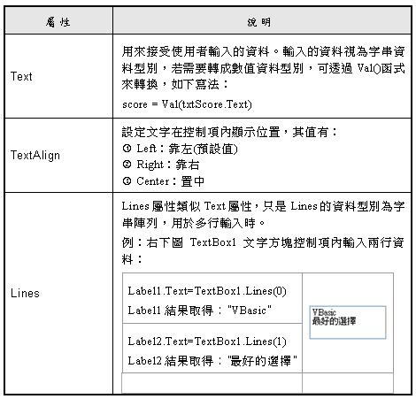

Slide 43
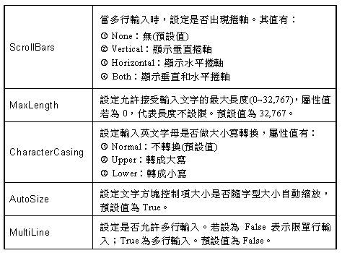

Slide 44
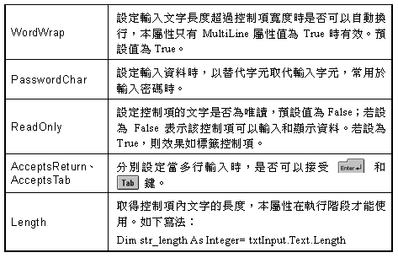

Slide 45
二. TextBox 常用事件
TextChanged 是文字方塊控制項的預設事件
當在文字方塊控制項內的 Text 屬性值有改變時
會觸動此事件。
TextChanged 事件中可檢查輸入字元是否正確或將
輸入的資料同步反應在其它相關的控制項。

Slide 46
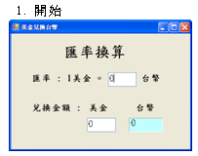
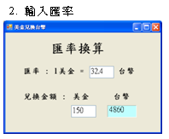
【範例演練】
試寫一個美金和台幣兌換的程式。當在匯率和兌換美金金額兩個輸入框中資料有異動時，所兌換的新台幣金額亦會跟著改變。(範例：textbox1.sln)

Slide 47
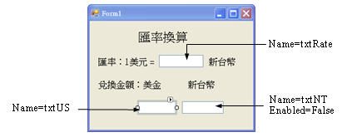
建立輸出入介面

Slide 48
‘ FileName : textbox1.sln
01 Public Class Form1
02
03 Private Sub Form1_Load(ByVal sender As System.Object, ByVal e _
As System. EventArgs) Handles MyBase.Load
04 Me.Text = "美金兌換新台幣"
05 txtRate.Text = "32.5"
06 txtUS.Text = "0"
07 AddHandler txtRate.TextChanged, AddressOf txtUS_TextChanged
08 End Sub
09
10 Private Sub txtUS_TextChanged(ByVal sender As System.Object, _
ByVal e As System.EventArgs) Handles txtUS.TextChanged
11 Dim n As Double = Val(txtRate.Text) * Val(txtUS.Text)
12 txtNT.Text = n
13 End Sub
14
15 End Class

Slide 49
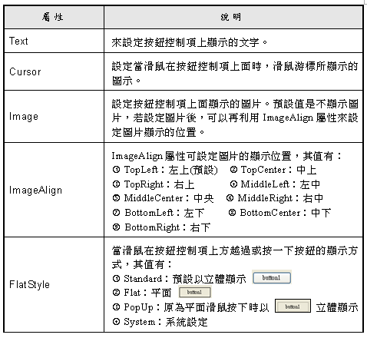
8.5 Button按鈕控制項

Slide 50
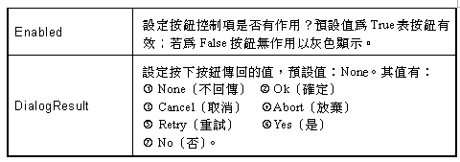

Slide 51
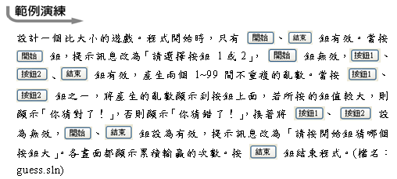

Slide 52
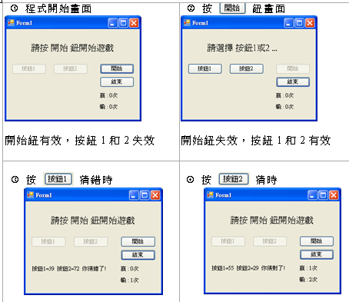

Slide 53
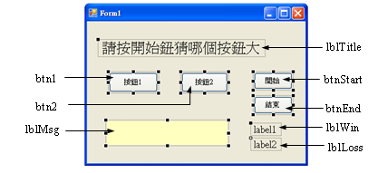
建立輸出入介面

Slide 54
‘ FileName :guess.sln
01 Public Class Form1
02 Dim no1, no2, win, loss As Integer
03
04 Private Sub Form1_Load(ByVal sender As System.Object, ByVal e As System. _
EventArgs) Handles MyBase.Load
05 lblTitle.Text = "請按 開始 鈕開始遊戲"
06 lblMsg.Text = ""
07 lblWin.Text = "贏 : " & win & "次"
08 lblLoss.Text = "輸 : " & loss & "次"
09 btn1.Enabled = False ' 按鈕1無效
10 btn2.Enabled = False ' 按鈕2無效
11 AddHandler btn2.Click, AddressOf btn1_Click
12 End Sub
13
14 Private Sub btnStart_Click(ByVal sender As System.Object, ByVal e As System. _
EventArgs) Handles btnStart.Click
15 lblTitle.Text = "請選擇 按鈕1或2 ..."
16 lblMsg.Text = ""
17 btn1.Enabled = True
18 btn2.Enabled = True
19 btnStart.Enabled = False

Slide 55
20 Dim rnd As New Random
21 no1 = rnd.Next(1, 100)
22 Do
23 no2 = rnd.Next(1, 100)
24 Loop Until no2 <> no1
25 End Sub
26
27 Private Sub btn1_Click(ByVal sender As System.Object, ByVal e As System. _
EventArgs) Handles btn1.Click
28 If no1 > no2 Then
29 lblMsg.Text = "按鈕1=" & no1 & " 按鈕2=" & no2 & " 你猜對了!"
30 win = win + 1
31 Else
32 lblMsg.Text = "按鈕1=" & no1 & " 按鈕2=" & no2 & " 你猜錯了!"
33 loss = loss + 1
34 End If
35 lblWin.Text = "贏 : " & win & "次"
36 lblLoss.Text = "輸 : " & loss & "次"
37 lblTitle.Text = "請按 開始 鈕開始遊戲"
38 btn1.Enabled = False
39 btn2.Enabled = False
40 btnStart.Enabled = True
41 End Sub

Slide 56
42
43 Private Sub btnEnd_Click(ByVal sender As System.Object, ByVal e _
As System.EventArgs) Handles btnEnd.Click
44 End
45 End Sub
46 End Class

Slide 57
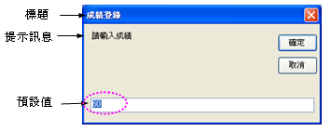
8.6 InputBox 函式
VB 2008 提供 InputBox函式 ，不用 建立控制項 就能開啟
對話方塊，接受使用者輸入的文字資料。
語法：
變數 = InputBox ( 提示訊息 [, [ 標題 ] [, [ 預設值 ] [, Xpos, Ypos ] ] )

Slide 58
8.7 MsgBox 敘述與 MsgBox 函式
VB 2008 中可用 VB 6.0 提供的 MsgBox 敘述和函式，
不用建控制項產生對話方塊
在對話方塊中允許顯示提示訊息、標題欄名稱、提示
圖示和相關按鈕
語法：
函式格式：
MsgBox( 提示訊息 [, [ 列舉常數 ] [, 標題 ]])
敘述格式：
傳回值 = MsgBox( 提示訊息 [, [ 列舉常數 ] [, 標題 ]])

Slide 59
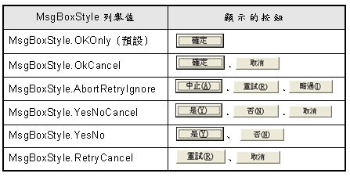
 按鈕有關 MsgBoxStyle 列舉常數如下：

Slide 60
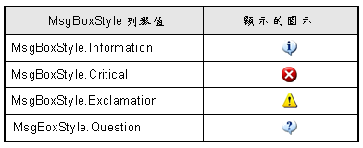
 和圖示有關的 MsgBoxStyle 列舉常數：

Slide 61
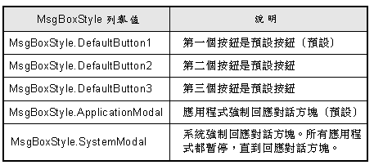
● 和行為有關的 MsgBoxStyle 列舉常數：

Slide 62
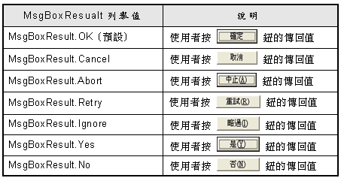
4. 為 MsgBoxResult 資料型別列舉常數，存放
使用者對話方塊的反應。

Slide 63
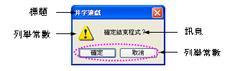
1. 宣告 result 為 MsgBoxResult 型別變數
Dim result As MsgBoxResult
2. 使用 MsgBox 敘述
result=MsgBox("確定結束程式？", MsgBoxStyle.OKCancel + _
MsgBoxStyle.Exclamation, "井字遊戲")
3. 若按 <確定> 鈕，結束程式
If result = MsgBoxResult.OK Then End

Slide 64
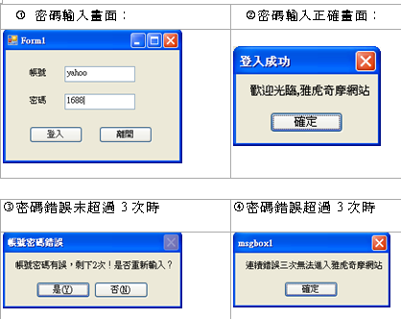
【範例演練】
試寫一個帳號及密碼檢查程式。程式一開始要求輸入帳號(帳號為 ”yahoo”)及密碼（密碼為 ”1688”），當帳號及密碼正確時出現右下圖，連結到奇摩網站(http://tw.yahoo.com)。如果帳號及密碼不正確可再重新輸入，若連續錯誤三次則結束程式。(範例：msgbox1.sln)

Slide 65
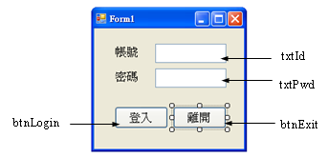
建立輸出入介面

Slide 66
‘ FileName : msgbox1.sln
01 Public Class Form1
02 Dim num As Integer ' 宣告為成員變數，存放錯誤次數 所有事件一起共用
03
04 Private Sub btnLogin_Click(ByVal sender As System.Object, ByVal e As System. _
EventArgs) Handles btnLogin.Click
05 Dim result As MsgBoxResult
06 num += 1
07 If txtId.Text = "yahoo" And txtPwd.Text = "1688" Then
08 MsgBox("歡迎光臨,雅虎奇摩網站", , "登入成功")
09 System.Diagnostics.Process.Start("http://tw.yahoo.com")
10 End ' End敘述可改用Application.Exit()方法
11 Else
12 If num = 3 Then
13 MsgBox("連續錯誤三次無法進入雅虎奇摩網站")
14 End
15 Else
16 result = MsgBox("帳號密碼有誤，剩下" & (3 - num) & "次！是否重新輸入？", _
MessageBoxButtons.YesNo, "帳號密碼錯誤")
17 If result = MsgBoxResult.No Then End
18 End If
19 End If
20 End Sub
21

Slide 67
22 Private Sub btnExit_Click(ByVal sender As System.Object, ByVal e As System.
EventArgs) Handles btnExit.Click
23 End
24 End Sub
25 End Class

Slide 68
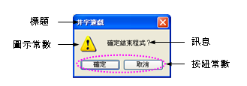
8.8 MessageBox.Show 方法
此方法可顯示 和 MsgBox 敘述一樣的對話方塊。
MessageBox.Show() 方法可同時讓 VB 2008, C# 2008, C++ 2008使用
此方法所顯示的對話方塊中允許顯示提示訊息、標題欄名稱、
提示圖示和相關按鈕。
語法：
Dim 傳回值 As DialogResult = MessageBox.Show(訊息, 標題, 按鈕常數, 圖示常數)
Dim result As DialogResult = MessageBox.Show("確定結束程式？", "井字遊戲" , _
MessageBoxButtons.OKCancel , MessageBoxIcon.Exclamation)

Slide 69
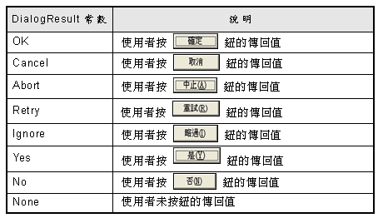
Dim 變數名稱 As DialogResult ‘ 宣告 DialogResult 型別變數

Slide 70
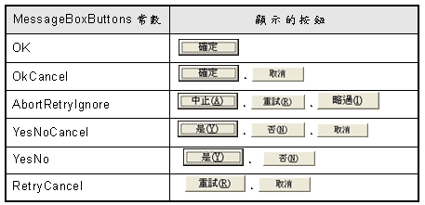
4. 按鈕常數：用來設定視窗中顯示的按鈕：

Slide 71
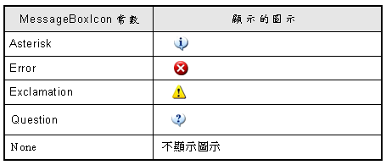
5. 圖示常數用來設定視窗中顯示的圖示

Slide 72

Take a Break ….

